Slide 1
DÍA DE LA Marimba
¿cuando se declaro instrumento nacional?
¿porqué es nuestro instrumento nacional?
¿Dónde y cuando se origino la marimba?
¿Cómo llego a Guatemala?
ADRIAN

Slide 2
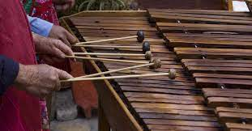
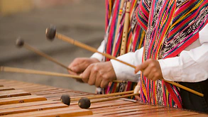
¿Cuándo de declaro instrumento nacional?
En 1955 fue declarado símbolo patrio y posteriormente se estableció como instrumento nacional según el Decreto 66-78 del Congreso de la República
DORIS

Slide 3
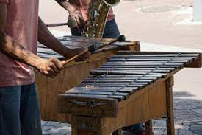
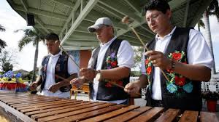
¿Por qué es nuestro instrumento nacional?
El decreto 31-99 se publicó en el Diario de Centro América, diario oficial de Guatemala, el 1 de octubre de 1999, y establece: Artículo 1, se declara la marimba símbolo nacional, “por ser un instrumento histórico de valor cultural, de arte y tradición de los guatemaltecos, propia de nuestro país .
DORIS

Slide 4
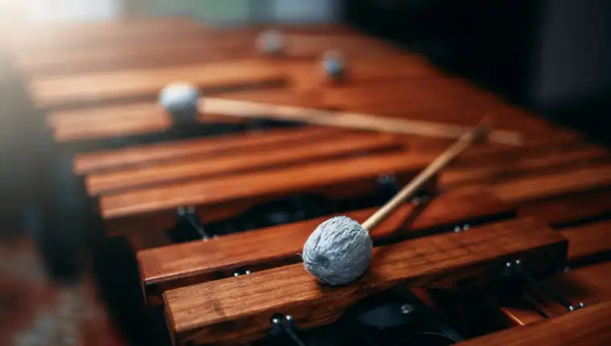
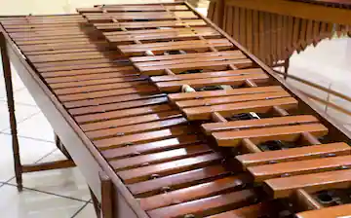
¿Dónde y cuando se origino la marimba?
Su origen podría estar en África o Asia, sin embargo en Chiapas se creó la versión de doble teclado 1982
Hay indicios de que este instrumento, tan viejo como los tambores y característico de Chiapas y del altiplano occidental de Guatemala, surgió en África, en las regiones del Congo, Sudán Occidental, norte de Transvaal, Senegal, Luanda y Kasongo
ADRIAN

Slide 5
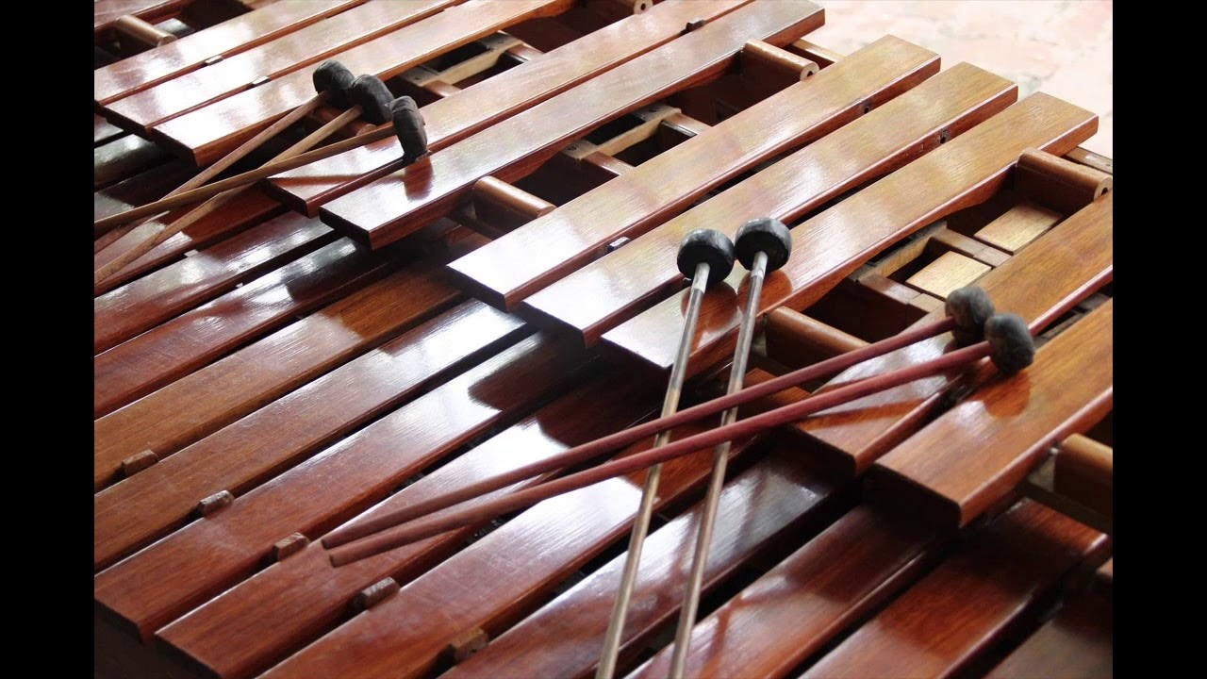
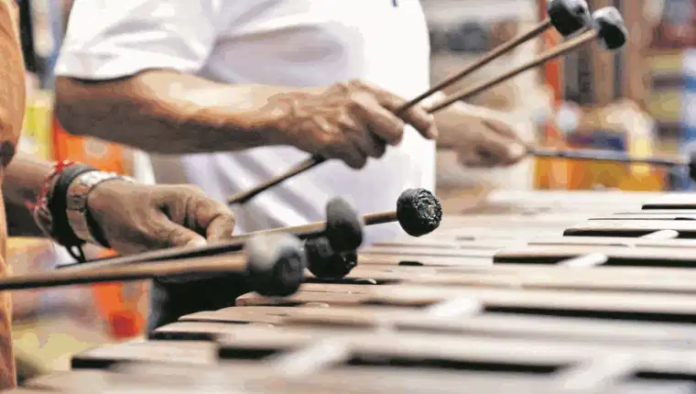
¿Como llego a Guatemala?
Se cree que los africanos construyeron marimbas en su país de origen al venir a tierras guatemaltecas y que los indígenas reformaron el modelo a su modo, poniéndole cajas de resonancia, hechas de tubos de bambú o de calabazas.
DORIS

Slide 6
Día del Tecun Umán
¿Quien fue Tecun Umán?
¿Porque se considera un héroe?
¿Cuando fue declarado héroe nacional?
¿Como murió?
¿Donde y cuando nació?
ADRIAN

Slide 7
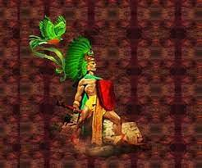
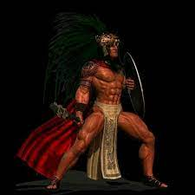
¿Quien fue Tecun Umán?
Fue héroe nacional de Guatemala, fue un gran guerrero de los maya – quichés. El cual, se conocía con el nombre Ahau Galel que traducido significa “el nieto del rey”.
ADRIAN

Slide 8
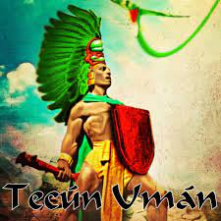
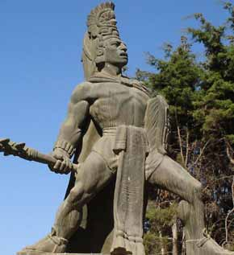
¿Por qué se considera un héroe?
Es considerado como el más representativo de los kʼicheʼ por su valentía y dignidad, porque luchó y protegió a su tierra y a su pueblo.
DORIS

Slide 9
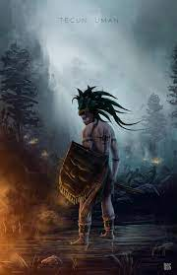
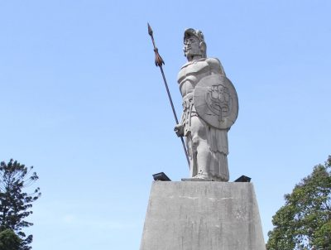
¿Cuándo fue declarado héroe nacional?
Fue declarado oficialmente héroe nacional de Guatemala el 22 de marzo de 1960 y es conmemorado el 20 de febrero, aniversario de su muerte.
DORIS

Slide 10
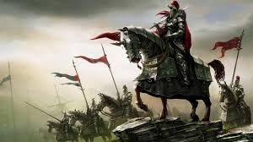
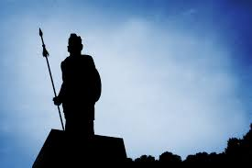
¿Cómo murió?
Murió defendiendo al Pueblo Maya de los españoles a manos de Pedro de Alvarado el 20 de Febrero de 1524.
ADRIAN

Slide 11
ESTA PRENTACIÓN FUE ELABORADA POR: ADRIAN MEDINA Y DORIS VILLELA
GRACIAS POR SU ATENCIÓN ESPERAMOS QUE ESTA PRESENTACIÓN HAYA SIDO DE SU AGRADO
ADRIAN

